Slide 1

Light Airlines
Egy fiktív légitársaság Android applikációja
Nyírő Levente

Slide 2





Bevezetés
Menetrendböngészési, helyfoglalási rendszer
Érdeklődés a légiközlekedéshez tartozó dolgok iránt
Miért pont Android?
Mobilapplikáció fejlesztés iránti elhivatottság
Az ebben lévő rendszer teljes megértése, megtanulása
Felhasznált eszközök
Android Studio, JetBrains DataGrip, Adobe Illustrator, Adobe XD

Slide 3

Célok
Funkcionálisan ki tudjon váltani egy webalkalmazást is
De amellett is tudjon szinkronban működni
Adatbázis legtökéletesebb rendszerezése
Egy letisztult, átlátható frontend felület kiépítése
Android Studio magabiztos használata
Kutatómunkák
Tapasztalatszerzés

Slide 4

Adatbázis
SQLite alapú offline szerver
Létrehozását és az interakciókat az applikáció maga végzi
2 fő tábla: jarat és user
jarat tábla normalizált állapota: utvonal, airport
5. tábla: foglalas
Ez a két főtáblából kér adatokat

Slide 5

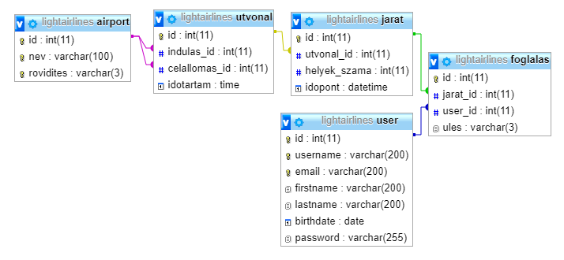
Adatbázis

Slide 6

Funkciók
Belépve az applikációba - bejelentkezési felület
Regisztrációba átlépés - felhasználónév, e-mail cím, jelszó, stb.
Ha mégis van profil - visszalépés
Belépéskor 2 lehetőség: általános- és admin felhasználó
Közös funkciók a két profilnak
Járatböngészés, keresés - kártyák
Beállítások
Jelszómódosítás
Átlagfelhasználónak emellett nevek és e-mail cím módosítása

Slide 7
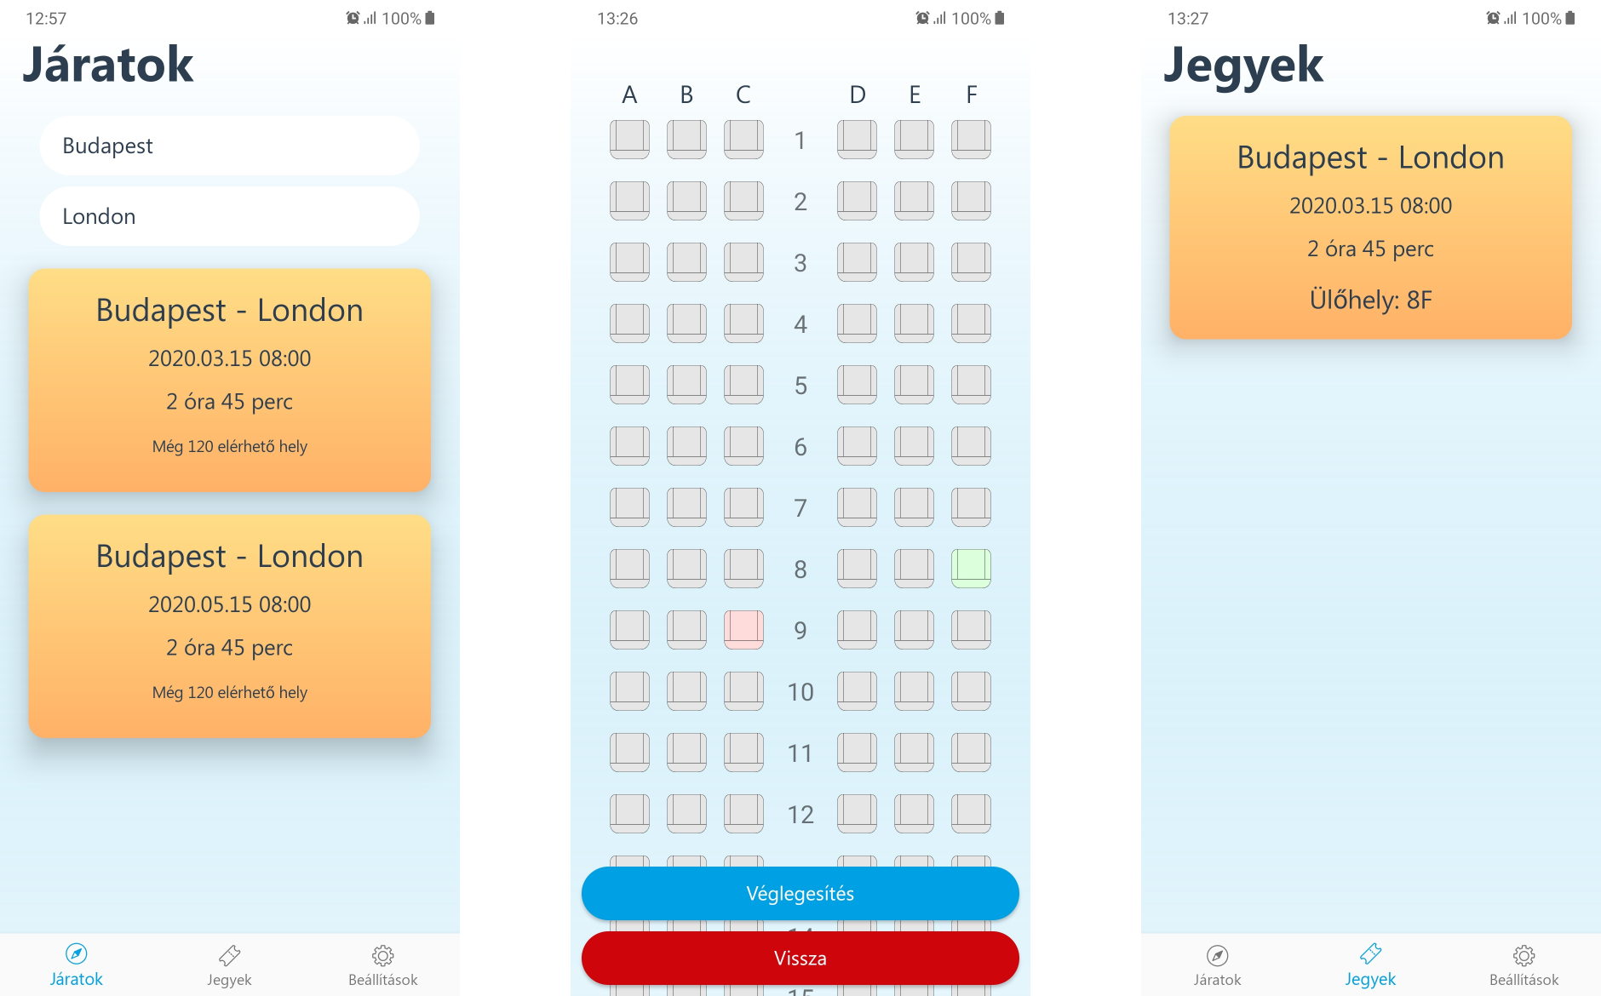
Alap felhasználó funkciói
Járatinformációk megtekintése
Helyfoglalás
Foglalások böngészése
Jegy információinak megtekintése a generált QR kóddal
Foglalás lemondása - jelszómegerősítést igénylő folyamat

Slide 8
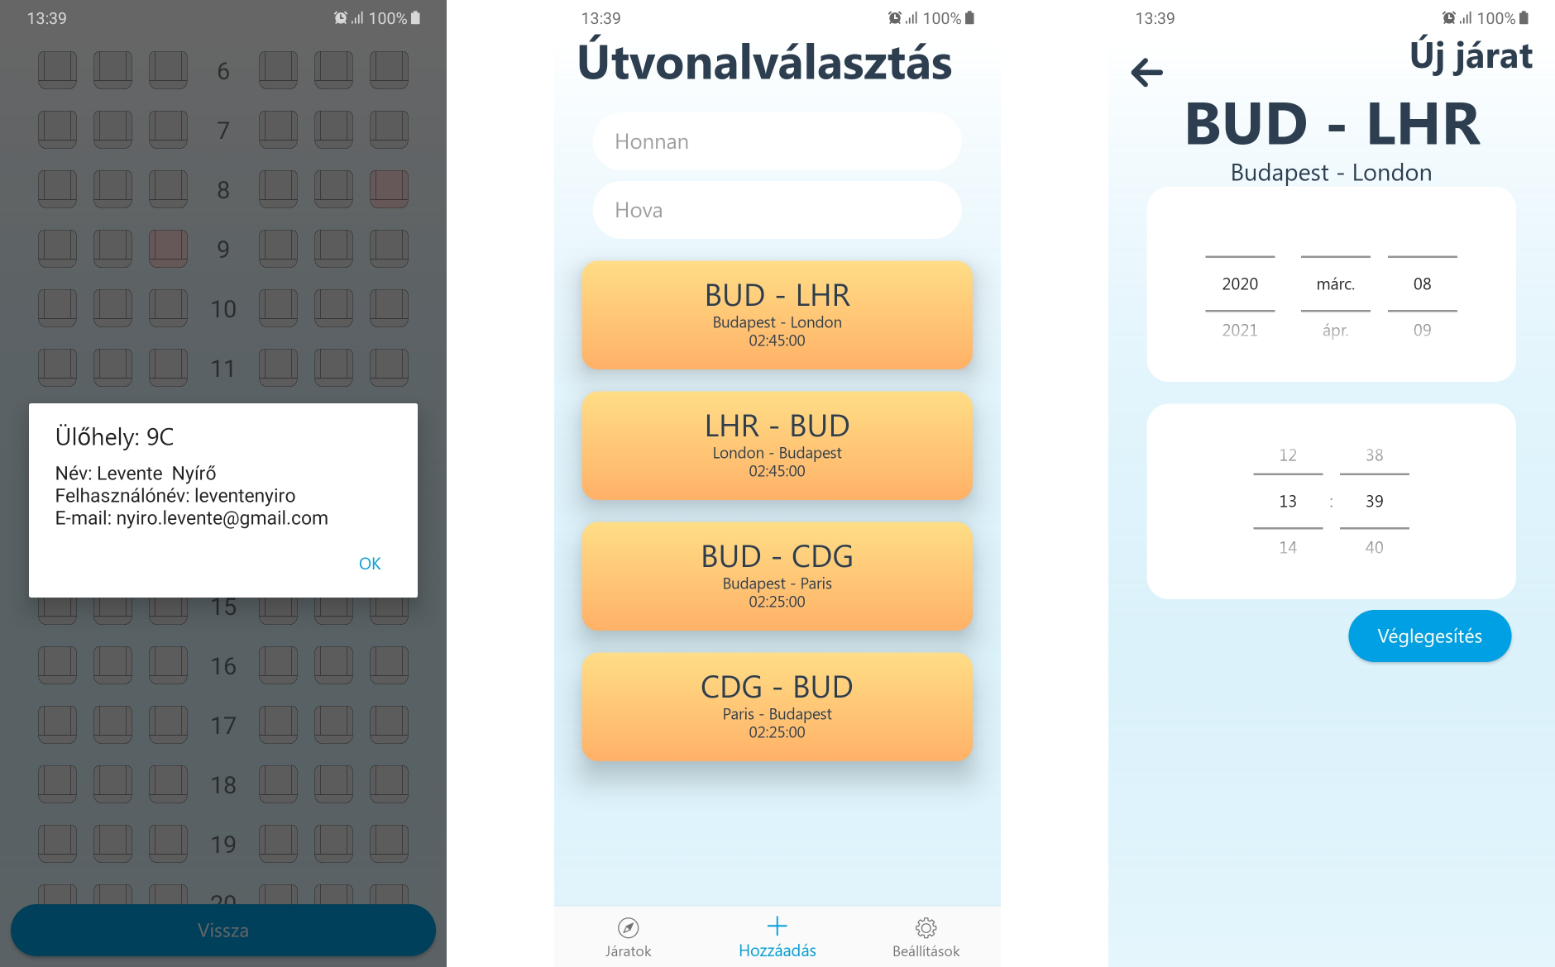
Admin felhasználó funkciói
Járatoknál a foglalt helyek megtekintése
Egy helyre nyomva az utas adatainak kilistázása - utaslista
Járat hozzáadás
A légitársaság által inicializált útvonalak közül választható
Mikor indul, percre pontosan
Ezután a járat azonnal megjelenik minden felületen
Azonnal foglalható

Slide 9
Nehézségek
Rengeteg feladat, komplex fejlesztések
Kutatómunkával megoldható - tapasztalatszerzés
Nehezebb feladatok
Járatok kilistázása kártyaszerűen
Adatbázisbeli lekérdezések összetettsége
Jelszavak tökéletes titkosítása

Slide 10
Összefoglalás
Nagy tapasztalatszerzés
Android Studioban, Adobe programokban
Backendben és frontendben
Előrelépés a mobilapplikáció fejlesztésben
Az első lényegesebb szakdolgozat az életemben
Egy nagyobb projekt koordinálásának megtanulása
GitHub segítségével

Slide 11
Köszönöm a figyelmet!

Slide 12
Miről lehet írni
Bevezetés 1-2 dia
Témaválasztás – miért pont android
Célok
Inkább felhasználói szempontból milyen az app
Lépésről-lépésre
Fontos kódrészleteket be lehet mutatni
Összefoglalás – 1 dia
Milyen tapasztalatokat szereztem

Slide 13
Miről lehet írni 2
Funkciókról beszélni
A táblában történő funkciókról beszélni
Egy kettőt kiemelni 2-3 dián át
Adatbázis kapcsolatról beszélni kivetítve
Nehézségek

